Slide 1
İnsan davranışının fizyolojik ve genetik temelleri 2.HAFTA
Öğr.Gör.Dr. Emre ÖZDEMİR

Slide 2

İnsan davranışının fizyolojik ve genetik temelleri
Velev ki yaşadığımız dünyanın dışında, galaksimizin uzak bir köşesinde, evrende
yaşayan pek çok zeki türün üyeleriyle önemli bir toplantıdasınız… ☺

Slide 3
1. İnsan davranışını etkileyen fizyolojik etmenler
Biyolojik ve fizyolojik özelliklerimizi bilmek ve bunların işleyişini anlamak önemli;
çünkü…
Vücudumuz farklı sistemlerin birbirleriyle eş güdümlü çalışmasını nasıl sağlar?
Sinir sistemi

Slide 4
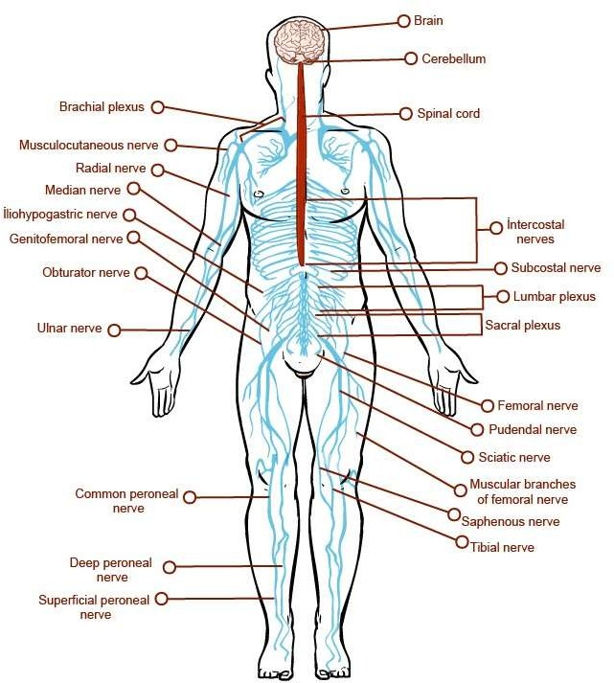
1. Sinir sistemi
Bedendeki her türlü olaydan sorumlu olan, onları oluşturan ve denetleyen sistem sinir sistemidir.
Sinir sistemi, duyum ve kas sistemlerini birbirine bağlar.
Bedende çeşitli organlar arasında işbirliğini sağlar.
Organizma ve çevresi arasındaki etkileşimi düzenler.
Sinir akımları yoluyla elektrokimyasal mesajlar iletme
Sinir sistemini meydana getiren hücrelere nöron denir. Bütün sinir sistemi milyonlarca nörondan meydana gelir.
Sinir sisteminin temel birimi nöron hücresidir.

Slide 5
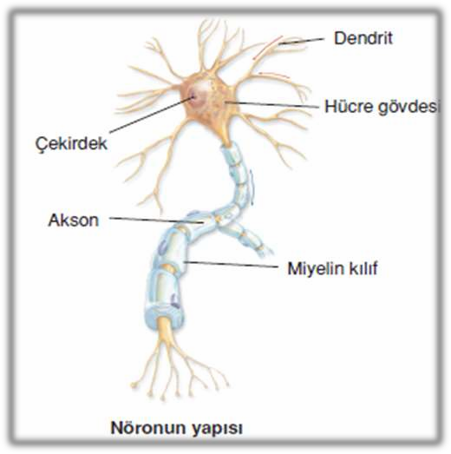
NÖRON
Üç kısımdan oluşur:
Dendrit
Akson
Hücre Gövdesi soma)
Miyelin Kılıfı
100 milyar nöron
• Gliahücreleri (nöronların 10-50 katı)
• Beyin 1300-1400 gr
• Omurilik 35-40 gr

Slide 6
NÖRON
Dentritler çok sayıda olan ve genelde kısa olan uzantılardır. Yapı olarak bir ağacı andırırlar. Bu uzantılar almaçlardan (resöpterlerden) ve diğer sinirlerden gelen uyarıyı alırlar. Farklı bir ifadeyle “dendrit”, sinir hücresinin gövdesinden saçak gibi dışarıya doğru dallanarak uzanan yapılar olup, hücrenin diğer hücrelerle iletişimini sağlamaktadır. Bir nöronda dendritler ne kadar uzun ve dallanmışsa iletişime geçebileceği hücre sayısı da o denli çok olmaktadır.
Aksonlar ise sinir hücrelerinin uzun bir dalıdır. Sinir hücrelerindeki uyartıyı diğer sinir hücrelerine ya da organlara ileten uzantılardır. Aksonların temel görevi hücre gövdesinden gelen elektrik akımını ve kimyasal bilgiyi diğer nöronlara iletmektir. Kısaca dentritler alıcı, aksonlar ise ileticidir..
Sinir gövdesinin uzantısı olan aksonlar, "miyelin" denen özel bir kılıfla çevrilidir. Bu kılıf, elektrik sinyallerinin doğru yere, iyi kalitede ve çok hızlı iletilmesini sağlamaktadır. Miyelin oluşumu anne karnında başlar ve %80-90’ı anne karnında iken tamamlanır. Bu olaya miyelizasyon denir. Miyelizasyon gerçekleşmezse çocuğun gelişimi geri kalabilir. Örneğin çocuğun çevre ile ilişkisi, hareketleri, göz takibi geç gelişir. Bu duruma sıklıkla erken doğumda rastlanır. Bu çocukların doğumdan ilk hafta sonra özel rahabilitasyon programına almak gerekir. Eğer ki nöronlar gerektiğinden daha az miyelin kılıf bulunduruyorsa veya hasar gördüyse sinirsel iletim sağlıklı bir şekilde gerçekleşmez ve duyularda azalma ya da felç gibi belirtiler ortaya çıkabilir. Bu duruma demyelinizan, dismiyelinizan hastalıklar denir. Multiple skleroz, öğrenme güçlükleri gibi hastalıklar miyelin hasarı sonucu oluşan patojenik durumlardır.

Slide 7
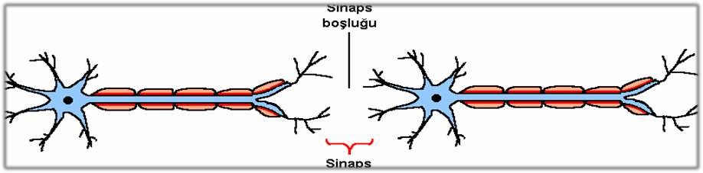
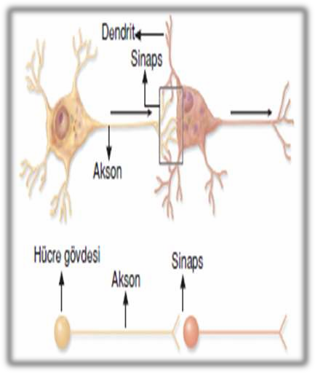
NÖRON

Slide 8
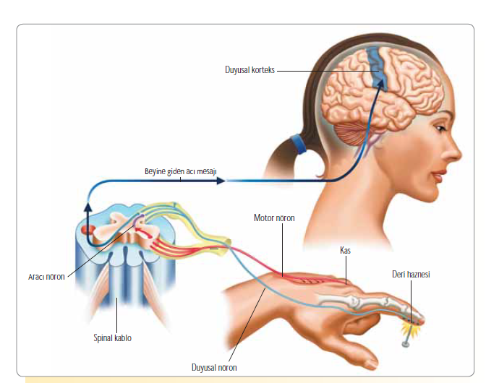

Slide 9
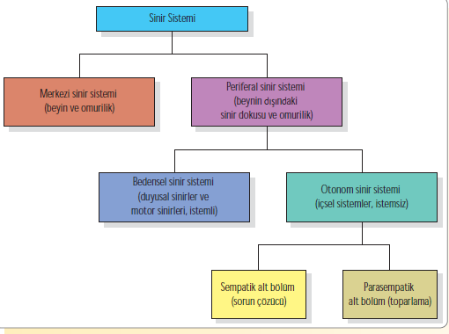
1.Sinir sistemi
1.2. Merkezi sinir sistemi:
Beyin ve omuriliği saran sinir dokularından oluşur.
1.3. Çevresel sinir sistemi: Somatik (bedensel) ve otonom sinir sisteminden oluşur.

Slide 10
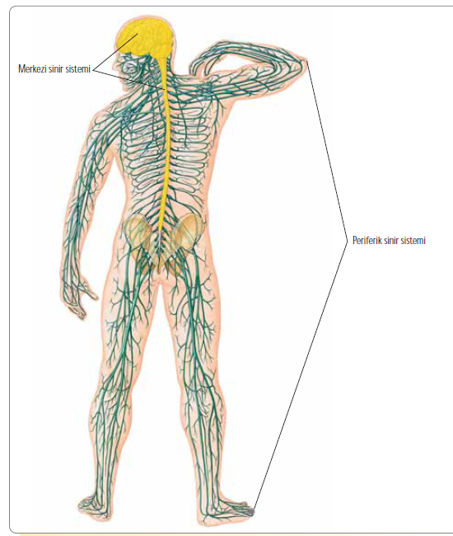
1.2.Merkezi sinir sistemi (MSS)
Beyin ve omuriliği saran sinir dokuları ve
nöronlardan oluşur.
Görevi, tüm bedensel fonksiyonları birleştirmek ve koordine etmek, gelen tüm sinir iletilerini işlemek ve bedenin farklı kısımlarına komutlar göndermek…
Omurilik
Bedenin sağ ve sol taraflarının faaliyetlerini koordine etmek ve beyinde yer almayan basit hareket reflekslerini düzenlemekten sorumlu
Omurilik felci…

Slide 11
1.3.Çevresel (periferal) sinir sistemi
Görevi, duyu organlarından gelen bilgiyi merkezi sinir sistemine ve beyinden gelen bilgileri de kaslara ve organlara ulaştırma…
A) Somatik ve B) otonom sinir sistemi…
A) Somatik sinir sistemi
Işık, ses, koku, basınç, ısı, denge gibi tüm duyuların ve bunlara bağlı eylemlerin temeli…
MSS’ye bilgi taşıyan “getiren”
nöronlar ile
MSS’den iskelet kaslarına mesaj taşıyan “götüren” motor nöronlardan oluşur.

Slide 12
1.3. Çevresel (periferal) sinir sistemi
B) Otonom sinir sistemi
Nefes alıp verme, uygun kan akışını sağlama gibi temel hayati süreçleri yürütme…
Çalışırken irademiz devrede değil…
MSS ile vücuttaki bütün iç organlar ve bezler arasında mesaj taşıyan nöronlardan oluşur.
1)Sempatik sistem
Korku, kaygı, duygusal gerginlikler, stres gibi heyecan/duygu durumlarında aktif…
Vücudun acil durumlarda çok hızlı bir şekilde harekete geçmesi ve uyanık olması için gerekli hazırlıkları yapma misyonu
2) Parasempatik sistem
Heyecan yaratan durum ortadan kalkmış veya azalmışsa, sistemin normal dengesini bulması için gerekli durdurucu veya dengeleyici düzenlemeleri yapma misyonu

Slide 13
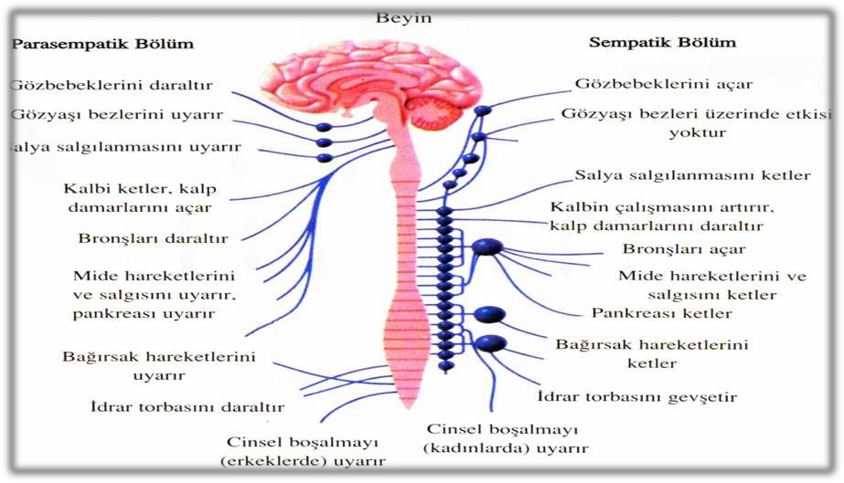

Slide 14
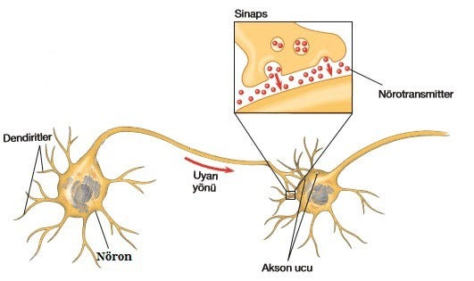
Nörotransmitterler!!!
Nöronlarımız arasındaki sinirsel iletim esnasında ortaya çıkan biyokimyasal maddelere denir
Birçok ruhsal bozukluk bu maddelerin az ya da çok salınımıyla ilişkili…
Genel işlevleri taşınmayacağını belirleme
gelen
veya ne
bilginin taşınıp
hızda taşınacağını

Slide 15
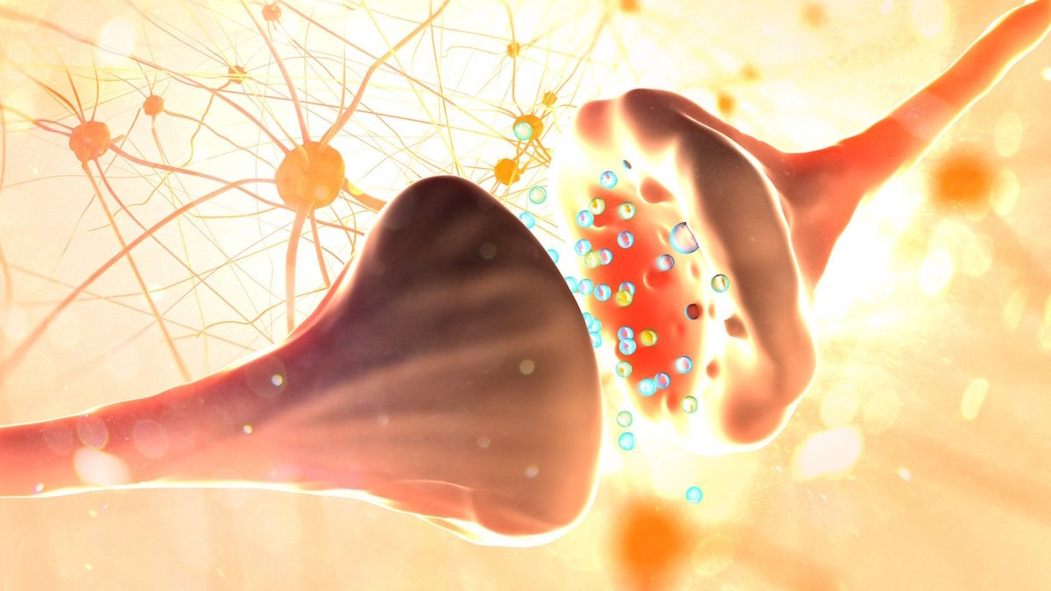
Nörotransmitterler!!!
Asetilkolin
Merkezi ve çevresel sinir sisteminde bulunurlar…
Motor nöronlar üzerinde uyarıcı etkiler…
Bellek ve öğrenme (Alzheimer!)
Seratonin (5-HT)
Uyku/uyanıklık
Duygu durum
Depresyon/kaygı
İştah
Ağrıya dayanıklılık
Dürtü
Seksüel aktivite

Slide 16
Nörotransmitterler!!!
Gaba (gama-aminobutrik asit)
Ketleyici özellik…
Seviyesi düştüğünde kaygı bozuklukları, depresyon gibi hastalıklar…
Glutamat
Uyarıcı özellik…
Duygusal tepkiler, öğrenme ve hafızanın işleyişinde kritik rol…
Endorfin
Kaygı, korku, gerginlik, acı ve ağrının kontrolünü sağlama işlevi…
Ketleyici özellik.
Dopamin
Ödüllendirme sistemi (haz alma)
Hoşa giden her aktivite artırır.
Depresyon ve Mani

Slide 17
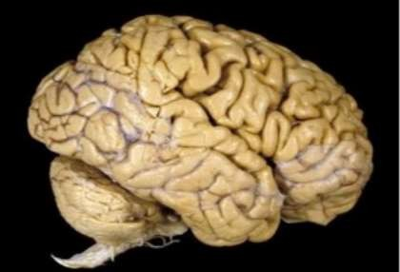
Beyin
“Ruhun nadide kumaşı, beynin sinir iplikçikleriyle dokunmuş olarak durmaktadır.” (Vertosick)

Slide 18
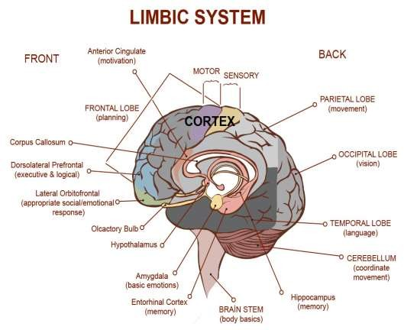
Beyin
İnsan beyninin yapısal organizasyonu
Beyin sapı
Limbik sistem
Serebrum

Slide 19
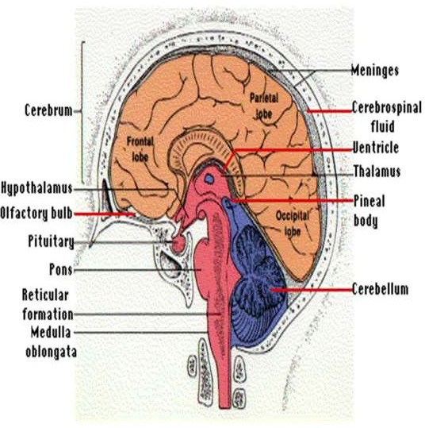
Beyin sapı
Beynin alt kısmı
Bedenin iç durumunu toplu olarak
düzenleyen yapılardan oluşur.
Medulla oblongata
Nefes alma, kan basıncı ve kalp atışından
sorumlu olan merkez…
Pons
Eşgüdümlü hareketleri sağlama ve beyinciğe lifler gönderme misyonu…

Slide 20
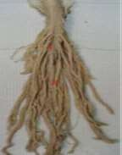
Beyin sapı
Beyincik
Görevi bedensel, motor
etme, duruşu düzenleme…
hareketleri
koordine
Retiküler formasyon
Uyku hâlinde bile beyini tetikte tutarak beyin bölgelerinin birbirinden haberdar olmasını sağlama misyonu…
Talamus
Görevi koku dışında gelen tüm duyusal bilgiyi, bu
bilgiyi işleyen beynin uygun alanına gönderme

Slide 21
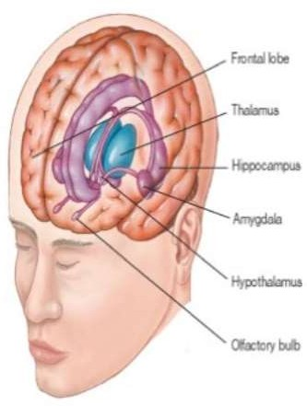
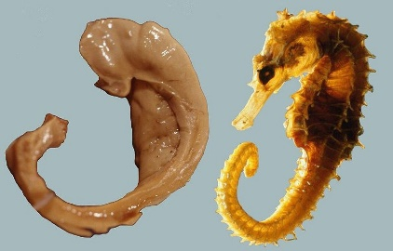
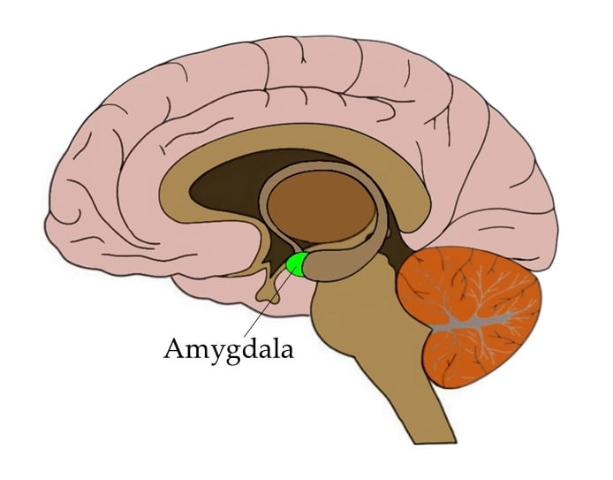
Limbik sistem
Duyguların kontrol merkezi olması nedeniyle duygusal beyin
Temel duyguları, güdüleri ve hafıza işlemlerini düzenleme
Vücut sıcaklığı, kan basıncı ve kan şekeri seviyelerini ayarlama
Hipokampüs (Latincede deniz atı)
Hafıza işlevlerinin yürütülmesinde önemli rol!
Amigdala (Latincede badem)
Duygu düzenlenme ve kontrolü
Duygusal hafıza!
Hipotalamus
Görevi gündelik hayatımızdaki dürtüsel kaynaklı etkinlikleri uygun şekilde sürdürmek için gerekli fizyolojik işlemleri düzenleme…

Slide 22
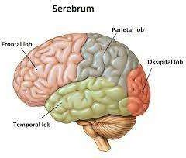
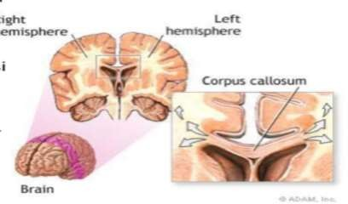
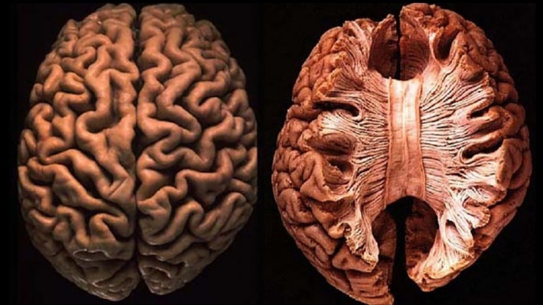
Serebrum
Görevi daha yüksek seviyeli bilişsel ve duygusal işlevleri yürütmek…
Beyin kabuğu (serebral korteks)
Beyine kıvrımlı görüntüyü veren ve altı ince katmandan oluşan tabaka
Üst düzey zihinsel faaliyetleri yürütme misyonu…
Korpus kallosum
Görevi iki yarı kürenin birbirinden haberdar olmasını ve eşgüdümlü olarak çalışmasını sağlama…

Slide 23
Serebrum
Serebrum bölgeleri
Ön (frontal) lob: Plan yapma, karar verme, hedef
koyma
Yan (parietal) lob: Tüm vücuttaki deri, kas ve eklemlerdeki duyusal alıcılardan bilgi alma ve bunları kayıt ederek gerekli düzenlemeleri yapma
Art kafa (oksipital) lobu: Görsel bilgileri işleme,
renk, şekil ve hareketi algılama
Temporal lob: İşitme ve duyma ilgili bilgileri
işleme, dili anlama ve kavrama

Slide 24
Serebrum
Serebrum bölgeleri
4 Lob’dan oluşur.
Frontal Lob
Parietal Lob
Temporal Lob
Oksipital Lob

Slide 25
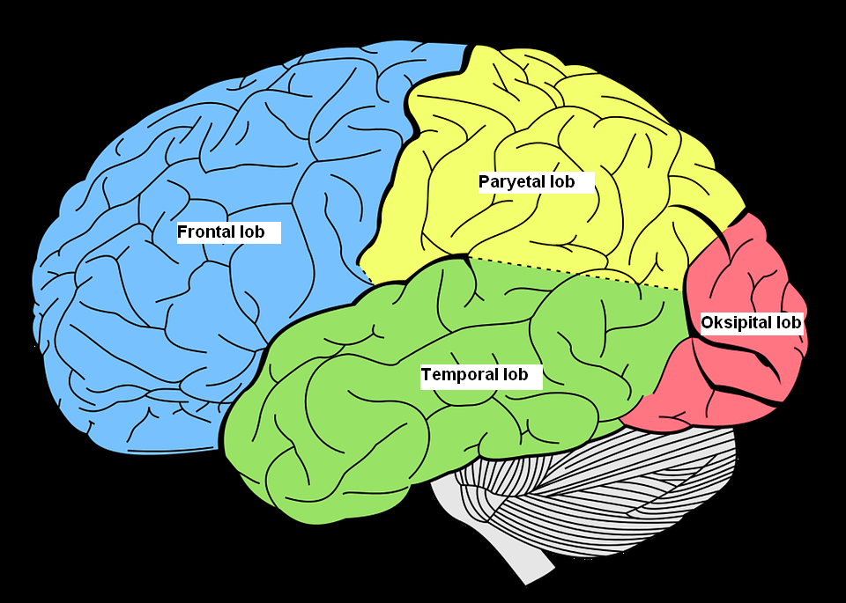
Beyin
1) FRONTAL LOB
Beynin en gelişmiş ve en büyük lobudur.
Tüm korteks alanının üçte birini oluşturur.
Beyin yarım kürelerinin dış yüzünde bulunur. Beynin ön tarafında yer alır.
Frontal loblar, bellek işlevleri açısından da çok önemli bir rol oynarlar. Bilgilerin uygun şekilde kodlanması, geri çağırma için gerekli ipuçlarının üretilmesi, yanıtların uygunluğunun denetlenmesi, uygunsuz yanıtların baskılanması, bilgilerin zamansal sıralaması gibi süreçler frontal bölgelerce yürütülür.
Kişiliğin ve karakterin oluşmasından, karar vermenin, motivasyon ve soyut düşünmenin planlanmasından sorumlu beyin bölgesi olduğu söylenebilir

Slide 26
1) FRONTAL LOB
Frontal lob motor hareket ve konuşma (Broca Alanı gibi) temelli prefrontal korteks kısmı kişiliğimizi oluşturan ve duygulanım kontrolünde rol sahibi olan beyinin ön kısmını oluşturan lobdur.
Broca alanı özellikle konuşmanın motor faaliyeti hakkında önemlidir.
Frontal korteksin arka tarafında bulunur.
Wernicke alanı (temporal lobda bulunan konuşmanın sözcük ve söz üretiminden sorumlu bölge) ile broca alanı arasında bağlantı konuşmanın hem motor (broca alanı) hem de sözcük (wernicke alanı) üretiminde önemli rol oynar.

Slide 27
2) PARİETAL LOB
Duyu nöronlarından gelen çeşitli his ve sinyallerin birleştirilip yorumlanmasından sorumludur.
Beden duyu korteksi gibi duyu organlarından gelen bilgilerin işlendiği bölümleri barındırır. Hepimiz bildiği 5 duyu organından gelen bilgiler buraya gelir.

Slide 28
3) TEMPORAL LOB
Temporal lob (sağ ve sol kısım) kulakların çevresinde ve üst kısmında yer alan beynin alt kısmındadır. Bu bölge temel olarak duyma (işitme), hafıza, anlama ve dilden sorumludur.
Özellikle müziğin algılanmasından sağ temporal bölgenin etkili olduğu bulunmuştur.
Bununla birlikte işitsel hallüsinasyonlar ve zaman-uzay sapmaları yaşayanların, sağ temporal lob işlev bozukluğunun olduğu bildirilmiştir.

Slide 29
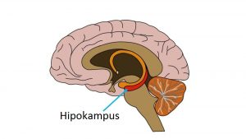
3) TEMPORAL LOB
Hipokampüs temporal lobda yer almaktadır. Bu yüzden beynin bu bölümü hafıza türlerinin birleştirildiği yerdir.
Hipokampüs; Kısa süreli hafızaya alınan bilgilerin uzun süreli hafızaya aktarılmasında görev alır. Hipokampus, yaşanılan anıların olaylarla ilişkilendirilmesinde ve kişinin yön bulma duyusunu kontrol eder.
Temporal lob, konuşmayı, anlama ve işlemeyi, orta ve uzun dönem hafıza, dilin ve sözcüklerin oluşturulması,
Konuşulanları anlama, idrak etme, okunanların ve yeni bilgilerin yorumlanıp depolanması,
Uygun sözcükleri bulamamak, iletişimin sağlanamaması ve okuma zorlukları bu bölgenin çalışmasında bozulma olduğunda ortaya çıkar.
Kişinin yaşantısında başarı durumu, hafızanın tekrar tekrar işlenmesine ve değişmesine yol açar. Temporal lob sorunlu ise, hafızadaki bilgiler yenilenemez, sabit kalır.

Slide 30
4) OKSİPİTAL LOB
Beynin arka tarafından yer alan oksipital lob beynin görsel bilgiyi işleme merkezidir.
Büyük bir bölümünü görme korteksi oluşturur. sinirbilim alanında çokça araştırılmıştır.
Dışarıdan gelen ışık gözde elektriksel sinyallere dönüştürülür ve optik sinirler vasıtasıyla görme korteksinde işlenir.

Slide 31
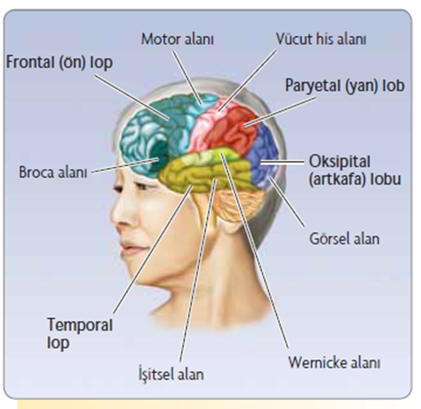

Slide 32
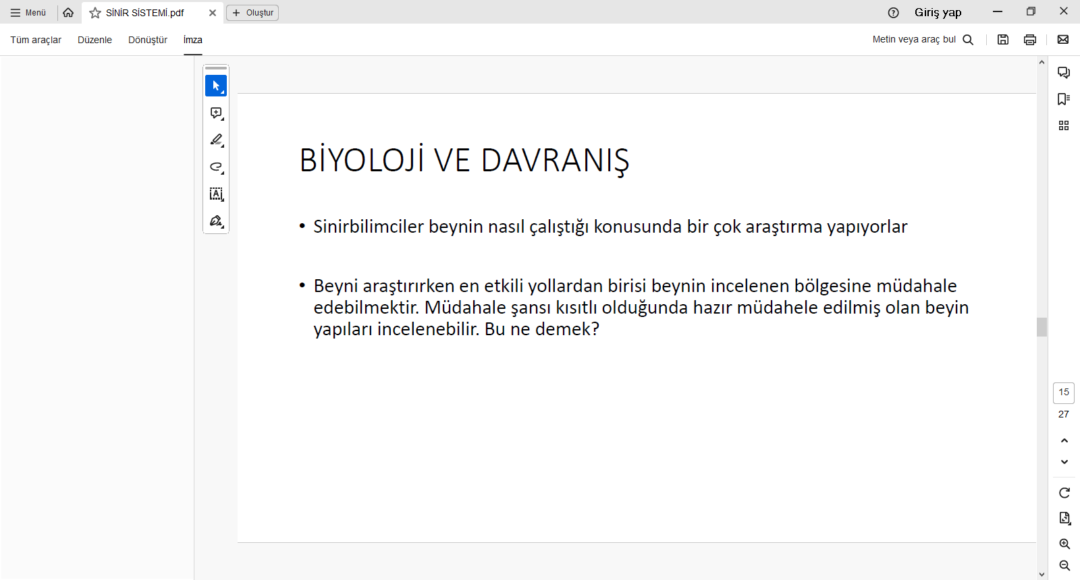
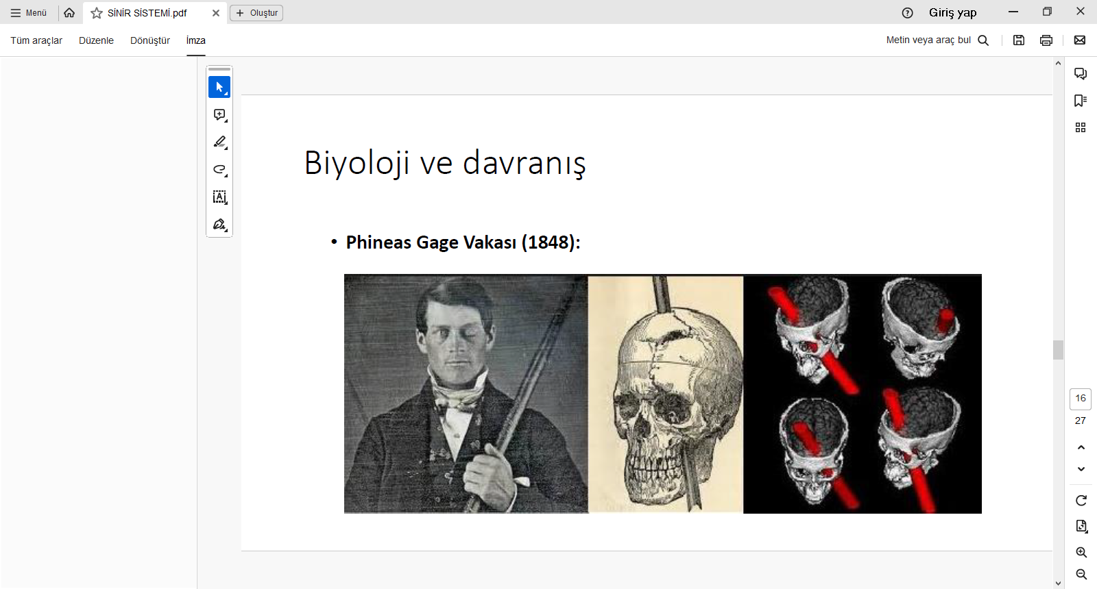
Beyin ve Davranış

Slide 33
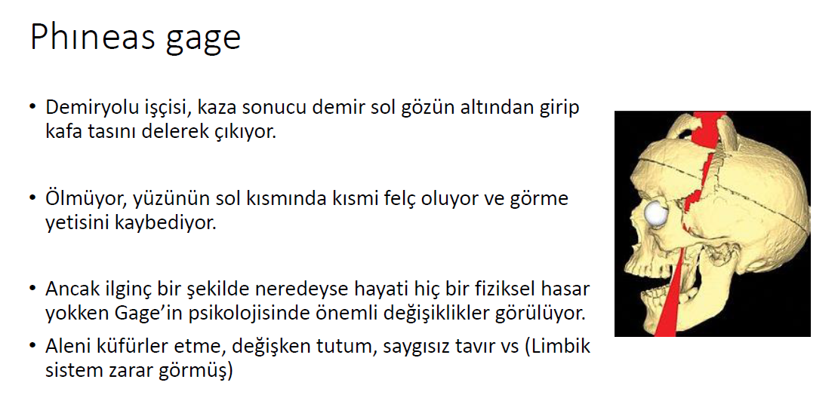
Beyin ve Davranış

Slide 34
Beyin nasıl inceleniyor?
Nörolojik muayane
Nöropsikolojik testler
Beyin görüntüleme teknikleri
EEG (elektroensefolograf)
Bilgisayarlı tomografi tekniği (CT veya CAT)
PET (positron yayıcı tomografi)
MRI (manyetik rezonans görüntüleme)
fMRI (işlevsel manyetik rezonans görüntüleme)

Slide 35
Beyin görüntüleme teknikleri
EEG (Elektroensefolograf)
Uzun bir zaman içinde beynin çevresel bir uyarıcıya tepki verdiği sıradaki elektriksel etkinliklerinin bir grafiğini sunar.
Bu etkinlikler tek bir sinir hücresine mikro elektrotlar bağlanarak hücre düzeyinde veya kafatasının çeşitli yerlerine elektrotlar bağlanarak beyin düzeyinde kayıt edilebilmektedir.
Bilgisayarlı tomografi tekniği (CT veya CAT)
Beynin üç boyutlu görüntülerini sunma.

Slide 36
Beyin görüntüleme teknikleri
PET (Positron yayıcı tomografi)
Belirli bir etkinlik esnasında beynin hangi bölgelerinin incelenmesi amacıyla kullanılır.
aktif
olduklarının
MRI (Manyetik rezonans görüntüleme)
Beynin, iç alanları, kıvrım ve yarıkları gibi anatomik olarak ayrıntılı görüntüleri elde edilmek istendiğinde kullanılır.
fMRI (İşlevsel manyetik rezonans görüntüleme)
PET ve MRI’in özelliklerini birleştirir…

Slide 37
2. İnsan davranışının kalıtımsal/ genetik temelleri
Davranışlarımızın arkasında yatan fizyolojik özelliklerimiz bizden sonraki
nesillere nasıl aktarılmaktadır?
Biyolojik/ fizyolojik ve psikolojik olarak insanlar arasında var olan
benzerlikler ve farklılıklar nasıl açıklanabilir?

Slide 38
2. İnsan davranışının kalıtımsal/ genetik temelleri
Biyolojik/ fizyolojik ve psikolojik olarak insanlar arasında var olan benzerlikler ve farklılıklar nasıl açıklanabilir?
Kalıtım-çevre tartışması…
İki uçlu bakış açısı: Katı genetikçiler ya da çevreciler….
Bir insanın özelliklerinin tamamı kalıtım yoluyla aktarılmaktadır. İnsan boş bir
levha olarak dünyaya gelir.
İnsan her özelliğini yaşadığı çevre yoluyla edinir.

Slide 39
2. İnsan davranışının kalıtımsal/ genetik temelleri
Kalıtım/ genetik ve çevre kavramları?
Kalıtım: Bir organizmanın biyolojik mirası, doğuştan getirdiği donanımı
Genetik: Kalıtım sürecinin nasıl gerçekleştiğini anlamada kullanılan kavram;
kalıtımın en iyi bilinen boyutu
Genetik olarak ortaya çıkan pek çok özelliğin DNA’mız içinde saklanan uzun bir
geçmişi var…
Çevre: Bir organizmanın çevresel deneyimleri ile edindiği donanımı
Sosyal çevre

Slide 40

Davranışsal genetik
Kalıtım ve çevrenin insan özellikleri ve gelişiminde görülen bireysel farklılıklar üzerindeki etkisinin araştırıldığı çalışma alanı
İkiz çalışmaları:
Tek yumurta
benzerlikleri ile çift yumurta
ikizlerinin
ikizlerinin
davranışsal
davranışsal
benzerliklerinin karşılaştırılması
Evlat edinme çalışmaları: Evlat edinilmiş çocukların onları yetiştiren ebeveynlere benzerlikleri ile biyolojik ebeveynleri ile olan benzerliklerinin karşılaştırılması

Slide 41
Davranışsal genetik: Araştırma bulguları
Aileler, kendi genetik eğilimleri nedeniyle ortaya çıkan tercihlerinin bir sonucu
olarak çocuklarına bu tercihlerine uygun yetiştirme koşulları sunar.

Slide 42

YAPAY ZEKA ve BİLİŞSEL BİLİMLER
https://www.youtube.com/watch?v=hcsn-XT_xd4

